Slide 1
Проект «Умный пешеход»
СВЕТОФОР

Slide 2

Что такое светофор?

Slide 3


Slide 4


Slide 5


Slide 6


Slide 7


Slide 8

Первый Светофор.

Slide 9
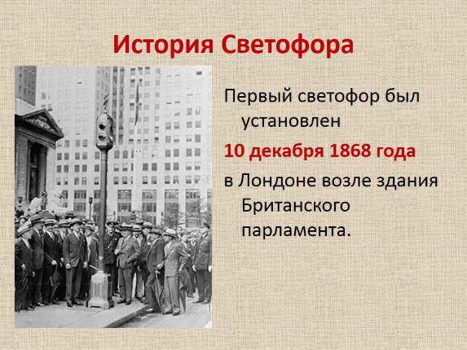

Slide 10
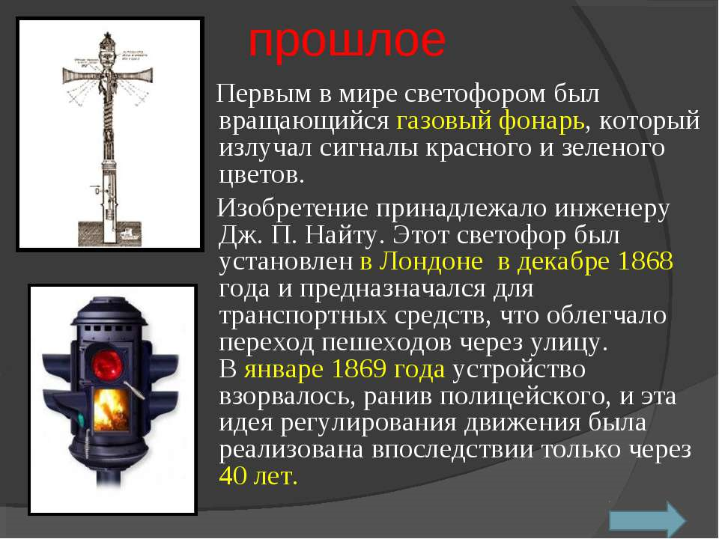

Slide 11
А знаете ли вы, когда появился привычный для нас светофор?
Оказывается, регулировать движение с помощью механического прибора начали уже 140 лет назад, в Лондоне, возле здания Британского Парламента. Его изобрёл — Дж. П. Найт (англ. J. P. Knight) — специалист по железнодорожным семафорам. Первый светофор стоял в центре города на столбе высотой 6 метров возле здания британского парламента. Управлял им специально приставленный человек. Управлялся он вручную, имел два семафорных крыла, а в темное время суток подсвечивался газовым фонарем. Светофор использовался для облегчения перехода пешеходов через улицу, а его сигналы предназначались для транспортных средств.
К сожалению, в начале 1869 г. фонарь устройства взорвался и поранил полицейского, который руководил светофором. После этого случая о светофоре забыли почти на 50 лет.

Slide 12


Slide 13

Виды Светофора

Slide 14
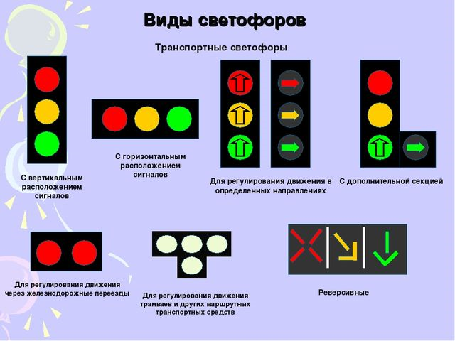

Slide 15
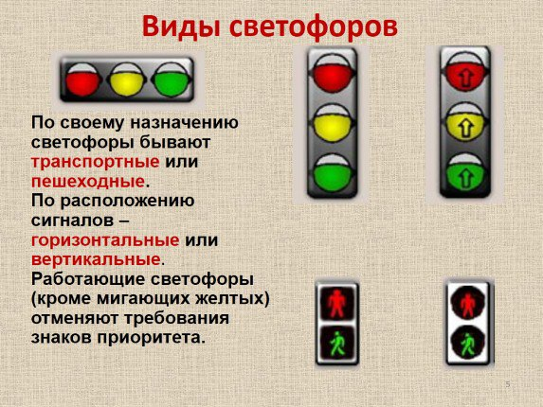

Slide 16


Slide 17


Slide 18
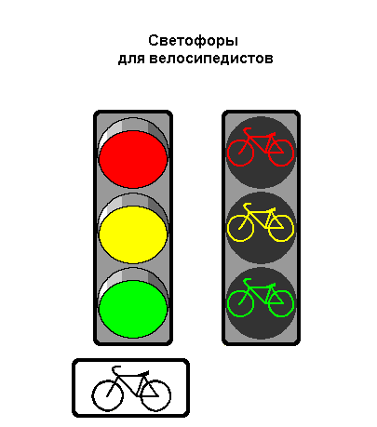

Slide 19
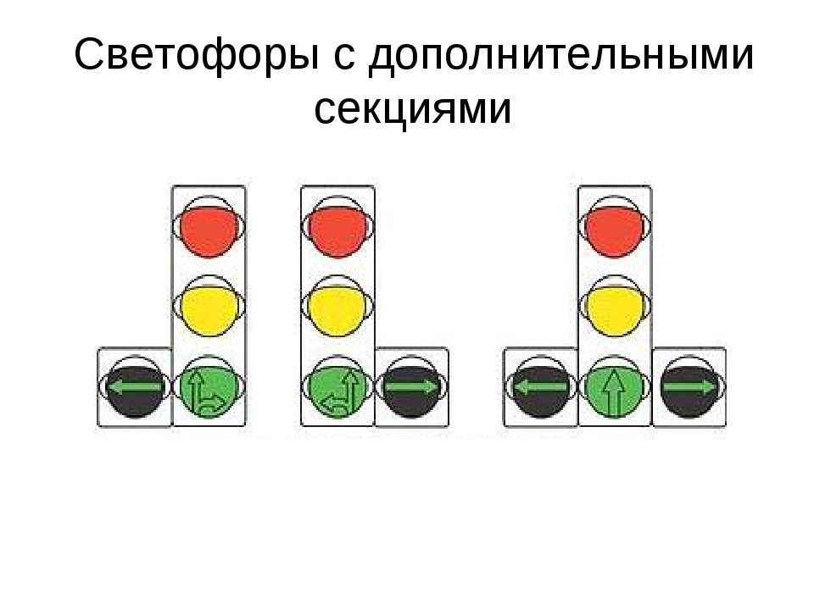

Slide 20


Slide 21


Slide 22
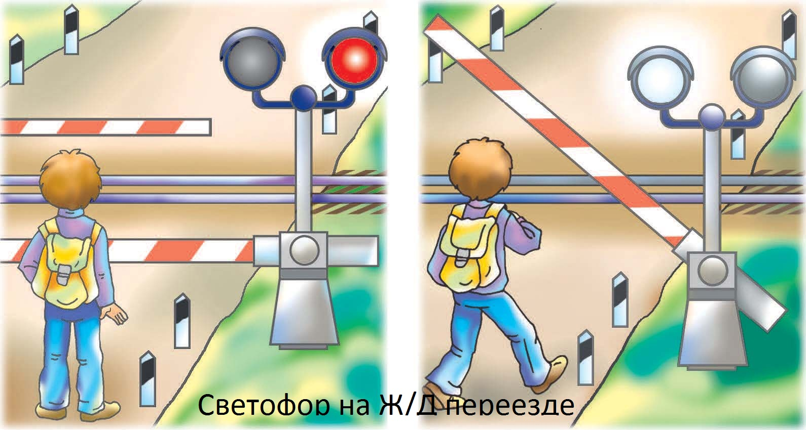

Slide 23


Slide 24


Slide 25
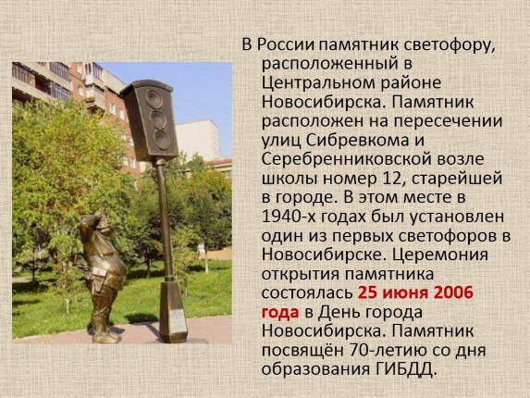

Slide 26


Slide 27
Молодцы !

